Slide 1
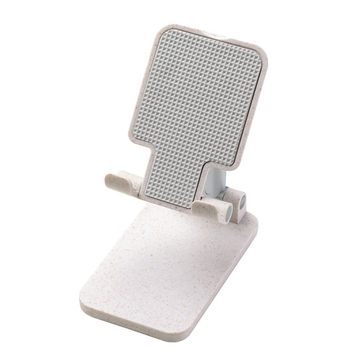
【提案書】
バンブー入モバイルスタンド
特徴
縦置きでも横置きでも便利に使えるモバイルスタンドです。素材にはバンブーファイバーを配合しているため、地球に優しくSDGsにも貢献できるアイテム。折りたたみ式でコンパクトに携帯可能。
納期
納期スペース
仕様
素材：PP・PS・PU・竹繊維
サイズ：110×67×30mm
包装：箱入 箱サイズ／118×72×35mm
お見積
お見積りスペース

Slide 2
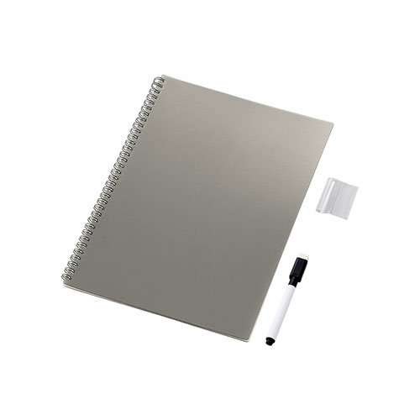
【提案書】
ホワイトボード型A4ノート
特徴
会議やミーティングで非常に便利なA4ノート型のホワイトボードです。ホワイトボードフィルムが3枚セットになっており、消したくない内容はフィルムを被せて保存することが可能。
商品写
納期
納期スペース
仕様
カラー展開：ブラック,ホワイト
素材 ：紙、PP 他
サイズ：本体/297×215×11(mm)、マーカー/114〈mm)、ペンループ/45×33(mm)
包装：OPP袋
備考：ホワイトボード3枚(6ページ)、クリアシート3枚、ホワイトボード専用マーカー1本、ペンループ1個、取説付
お見積
お見積りスペース

Slide 3
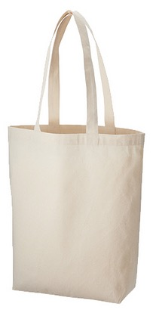
【提案書】
オーガニックコットンバッグ(M)
特徴
有機農法で育てられたオーガニックコットン素材の船底タイプMSサイズトートバッグです。シンプルなデザインのため、どんなオリジナル名入れもよく目立ってアピール力も抜群！
納期
納期スペース
仕様
素 材：コットン
サイズ：本体/約360×370×110mm、持ち手/約25×560mm
容 量：約10L
お見積
お見積りスペース

Slide 4
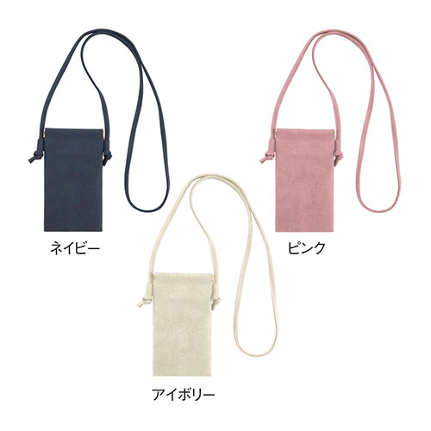
【提案書】
ヴェアリー・イージーオープンスマホネックポーチ
特徴
ネイビー、アイボリー、ピンクの3色展開から選べるスマホネックポーチです。ワンタッチで開閉できる上、レザー調の生地感もお洒落で、ジェンダーレスに活用できるアイテムです。
納期
納期スペース
仕様
カラー展開：ネイビー、アイボリー、ピンク
素材：ポリ塩化ビニル
サイズ：約180×110mm
包装：ポリ袋入
備考：名入れ可能
お見積
お見積りスペース

Slide 5
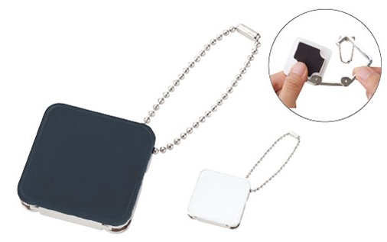
【提案書】
チャームバッグハンガー
特徴
キーホルダーとして持ち歩くことができ、カフェなどのテーブルの端にバッグをかけるフックにさせられる便利アイテムです。ブラックとホワイトの2色展開。お好みでお選びください。
納期
納期スペース
仕様
素 材：亜鉛合金､ABS 他
サイズ：40×40×8mm（包装形態：PPケース､台紙）
機 能：耐荷重5kg
付属品：取説付(台紙面)
備 考：モノブラック・モノホワイト
お見積
お見積りスペース

Slide 6
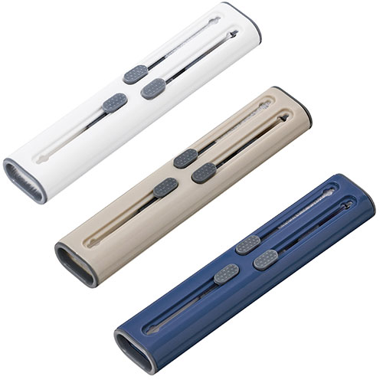
【提案書】
マルチガジェットクリーナー
特徴
クリーニングブラシ、ミニブラシ、金属スティック、スポンジと、4つのクリーナー機能がこれ1本に収まっており、スマホや周辺機器のお手入れに非常に役立つガジェットクリーナーです。
納期
納期スペース
仕様
カラー展開：全3色
素材：ABS他
サイズ：縦110×横23×高13(ｍｍ)
包装：化粧箱入
備考：300個以上元払いサービス
お見積
お見積りスペース

Slide 7
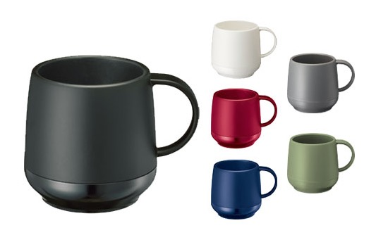
【提案書】
プラサーモカフェマグ
特徴
広めに取られた口径はジュースの缶もすっぽり収まるため、缶ホルダーとしても利用できるマグカップです。断熱材入りのため保温力も優れており、豊富なカラー展開もポイントです。
納期
納期スペース
仕様
素 材：PP､PU
サイズ：Φ78×86mm ※外径Φ88mm
容 量： 260ml
機 能：本体耐熱温度100℃
付属品：取説付(紙箱面)
備 考：レッド・ネイビー・ブラック・グレー・カーキ・ホワイト
食品衛生検査済
お見積
お見積りスペース

Slide 8
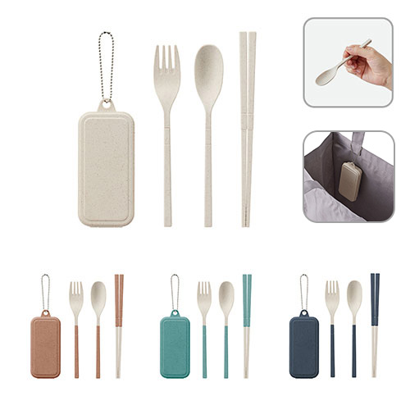
【提案書】
カトラリーセット麦わら入りタイプミニ(3点)
特徴
本来破棄される麦わらを配合して作られたエコ商品です。カトラリーはそれぞれ分解して収納できるため、収納時はとてもコンパクトです。ケースはボールチェーン付きで必要な時にサッと取り出して使用できます。
商品写真
納期
納期スペース
仕様
素 材：PP、麦わら 他
サイズ：ケース／約W55×H24×D127（mm） スプーン／組み立て時約W29×H174（mm） フォーク／組み立て時約W26×H174（mm） 箸／組み立て時約H187（mm）
包 装：PP袋
お見積
お見積りスペース

Slide 9
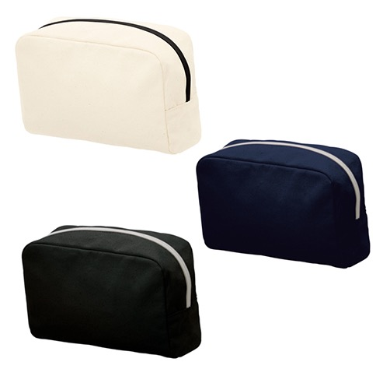
【提案書】
キャンバスファスナーポーチ(M)
特徴
可愛らしい立体的な形状がポイントのキャンバスポーチです。カラーバリエーションは全3タイプございますのでお好みでお選び下さい。またこちらはMサイズですが、サイズ違いでSもございます。
納期
納期スペース
仕様
素 材：コットン 他
サイズ：約180×120×75mm
包 装 ：PP袋
備 考：ミッドナイトブルー・ナチュラル・ナイトブラック
お見積
お見積りスペース

Slide 10
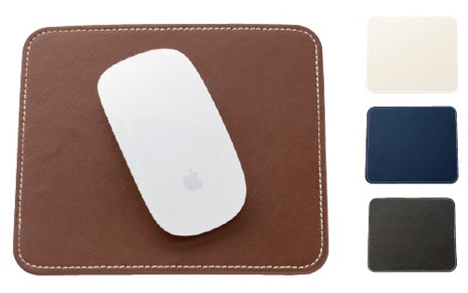
【提案書】
レザーマウスパッド(スクエア)
特徴
ネイビー、ブラウン、リアルブラック、ミルキーホワイトの4カラーバリエーションから自由に選べるレザー素材のマウスパッドです。高級感のある見た目は印象も良いためおすすめです。
納期
納期スペース
仕様
素 材：リサクイルレザー 他
サイズ：約170×150mm
備 考：ネイビー・ブラウン・リアルブラック・ミルキーホワイト
お見積
お見積りスペース

Slide 11
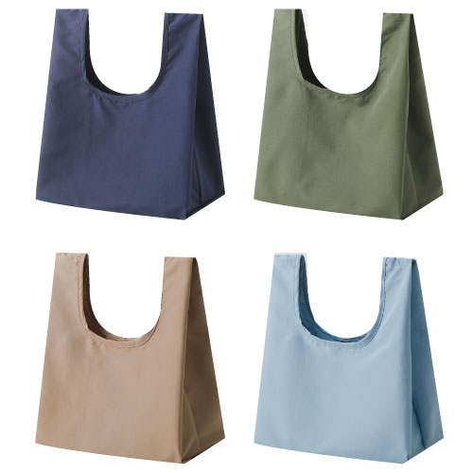
【提案書】
ウォッシャブルスムーストート mini
特徴
コットンのような質感の上質なポリエステル素材を使用したミニサイズのトートです。丸洗い出来る上に撥水性にも優れているため使い勝手も抜群。オリジナル名入れも格安で承ります。
納期
納期スペース
仕様
素 材 ： ポリエステル
サイズ ： 縦410×横270×奥行180mm
包 装 ： 台紙、PP袋入
お見積
お見積りスペース

Slide 12
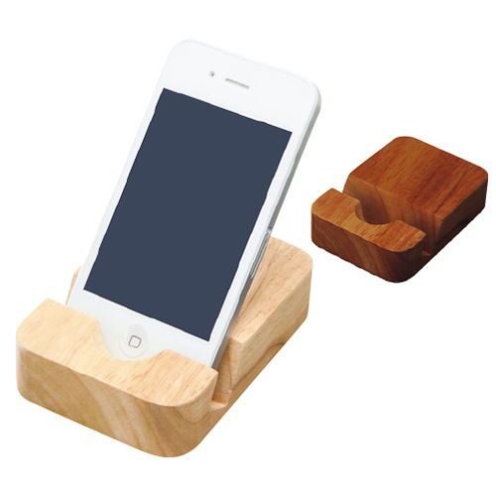
【提案書】
ラバーウッドマルチスタンド
特徴
無機質なデスク上にナチュラルな温もりを与えてくれる、ゴムの木の素材で作られたマルチなウッドスタンドです。オリジナルデザインの名入れ印刷も可能ですのでノベルティ用におすすめです。
納期
納期スペース
仕様
素 材：ゴムの木
サイズ：70×110×24mm
付属品：取説付
備 考：ダークウッド、ナチュラルウッド
お見積
お見積りスペース

Slide 13
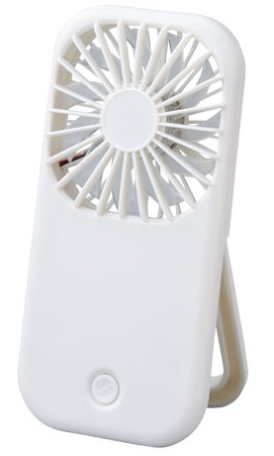
【提案書】
ポータブル&スタンドファン
特徴
屋外で手に持って使っても、デスク上で立てて置いても使える便利なファンです。乾電池式のため充電する手間いらずがポイント。夏場の屋外イベントのノベルティ用などに是非ご活用ください。
納期
納期スペース
仕様
素 材：AS、PC 他
サイズ：73×148×22mm（包装形態：エアパッキン､紙箱）
付属品：取説付(紙箱面)
備 考：単4乾電池×3本(別売)
お見積
お見積りスペース

Slide 14
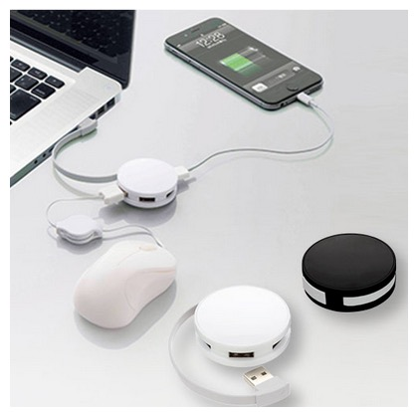
【提案書】
USBハブ ラウンド
特徴
まん丸な形状が可愛らしく持ち運びも容易なUSBハブ。ポートが4口あるためとても便利に利用できます。カラー展開はホワイトとブラックの2色。名入れデザインに合わせてお選びください。
納期
納期スペース
仕様
素 材： ABS 他
サイズ：本体/Φ52×18mm コード長/約125mm
機 能：USB2.0規格
付属品：取説付
備 考：ブラック・ホワイト
お見積
お見積りスペース

Slide 15
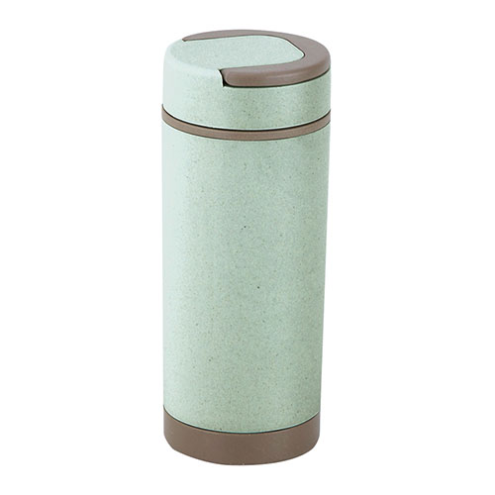
【提案書】
スフィア・バンブーファイバー 二重構造マグボトル
特徴
地球環境に優しくサステナブルなバンブーファイバー素材を使用したマグボトル。二重構造のため結露も起こしにくく保温力もあります。カラー展開はミントとアイボリーの二色から選択可能。
納期
納期スペース
仕様
素 材 : 本体：ポリプロピレン（バンブーファイバー30％配合）パッキン：シリコーンゴム
サ イ ズ : φ71×177mm箱サイズ185×75×75mm
容 量 : 380ml
包 装 : 化粧箱入り
備 考 : 名入れ可能 ※天然素材配合の為、色味・表面の風合いなどに若干の個体差が生じます。
お見積
お見積りスペース

Slide 16
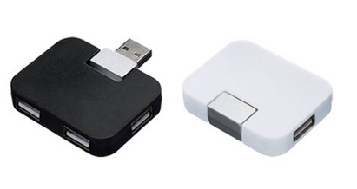
【提案書】
USBハブ フラット
特徴
パソコンまわりにあると便利な4ポートタイプのUSBハブです。デザインは非常にシンプルですっきりとしています。オリジナルデザインの名入れプリントもよく映えて、販促用に最適！
納期
納期スペース
仕様
素 材：ABS 他
サイズ：52×41×10mm
機 能：USB2.0規格
付属品：取説付
備 考：ブラック・ホワイト
お見積
お見積りスペース

Slide 17
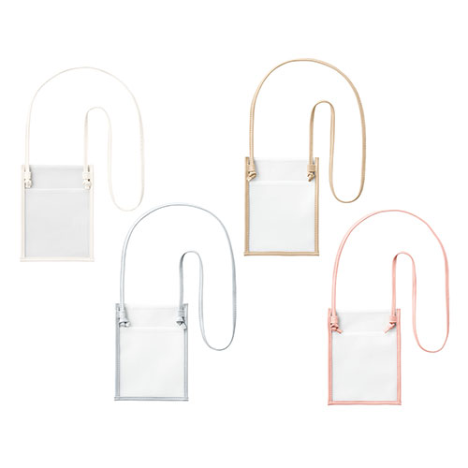
【提案書】
EVAサコッシュ
特徴
紫外線や水に強く、耐久性や柔軟性に優れたEVA素材を使用した、透け感がオシャレなサコッシュです。焼却してもダイオキシンが発生しない、環境にも優しいアイテムです。
商品写
納期
納期スペース
仕様
カラー展開：全4色
素材：EVA、PU
サイズ：本体/約150×200(mm) ショルダー部分/約7×1150(mm)
包装：OPP袋
備考：取説付
お見積
お見積りスペース

Slide 18

【提案書】
ハードカバーA5ノート
特徴
PU素材を表紙に使用したハードカバータイプのため、高級感のあるA5ノートです。オープンキャンパスや会社説明会などのノベルティ用、また物販用としても人気のあるアイテムです。
納期
納期スペース
仕様
カラー展開：全5色
素材：紙(約70枚)、PU 他
サイズ：145×215×12(mm)
包装：OPP袋
お見積
お見積りスペース

Slide 19
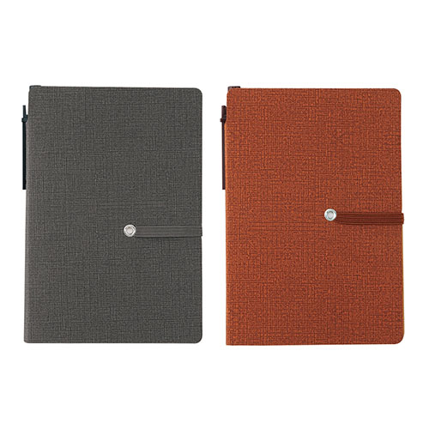
【提案書】
ハードタイプカバーA6ノート（付箋付き）
特徴
大中小3種類のふせんとボールペンもセットになった高級感のあるハードカバーのメモ帳です。カラー展開はブラウンとグレーの二色展開。名入れも可能なため販促用などとしても人気です。
納期
納期スペース
仕様
カラー展開：全2色
素材：ポリ塩化ビニル、紙、再生クラフト、ABS樹脂
サイズ：145×100×15mm
付属品：セット内容／ノート：70枚、付箋：25枚×6種、ボールペン×1本
包装：ポリ袋入
お見積
お見積りスペース

Slide 20
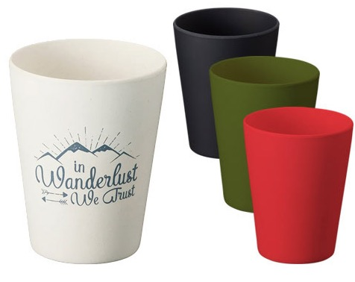
【提案書】
バンブータンブラー 280ml
特徴
軽くて割れにくいバンブー素材を使ったシンプルな280mlタンブラーです。マットな質感はどんな名入れデザインとも相性が良いため、様々なイベントやキャンペーンの販促用におすすめです！
納期
納期スペース
仕様
素 材：バンブーファイバー、コーンパウダー、メラミン 他
サイズ：φ78×94mm
容 量：280ml
機 能：本体耐熱温度90℃
付属品：取説付(紙箱面)
備 考：レッド・ブラック・カーキ・ホワイト
食品衛生検査済
お見積
お見積りスペース

Slide 21
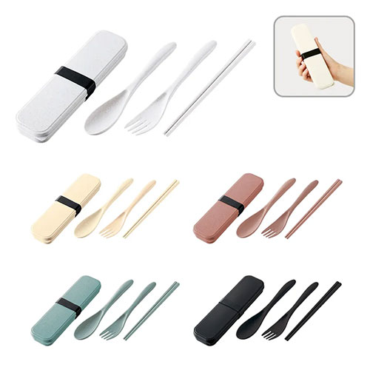
【提案書】
カトラリーセット バンブーファイバー入タイプ(3点)
特徴
スプーン、フォーク、お箸の3点をコンパクトに携帯できる、折りたたみ式のカトラリーセットです。繰り返し使用できるため地球環境に優しく、3色のカラー展開から自由にお選びいただけます。
納期
納期スペース
仕様
素材：PP、バンブーファイバー 他
サイズ：ケース:約W54×H26×D207(mm)、スプーン:組み立て時約W31×H160(mm)、フォーク:約W27×H154(mm)、箸:約185(mm)
付属：取説付き
包装：PP袋
お見積
お見積りスペース

Slide 22
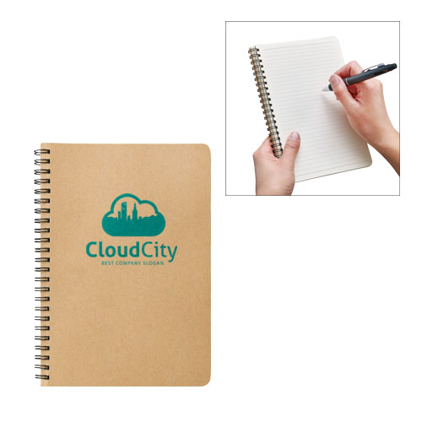
【提案書】
リサイクルA5リングノート
特徴
地球環境に優しい再生紙を使用したA5サイズのリサイクルリングメモです。とてもシンプルなデザインで、どんなオリジナル名入れでもマッチしますので、ノベルティ用などにおすすめです。
納期
納期スペース
仕様
素 材：再生紙(約80枚)､スチール 他
サイズ：152×210×8mm （包装形態：OPP袋）
備 考：再生紙使用（R）マーク（本体裏面）
ナチュラル
お見積
お見積りスペース

Slide 23
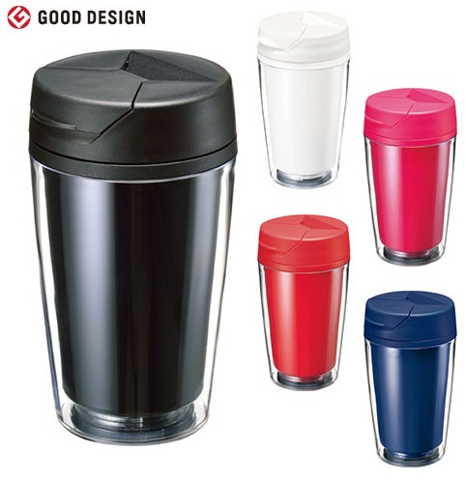
【提案書】
カスタムデザインタンブラーFC 350ml
特徴
台紙を自由に変更できる350mlタンブラー。100℃までの耐熱効果がある上、開閉式の飲み口が非常に便利。カラーバリエーションは全6色ありますので、お好みでお選びください。
納期
納期スペース
仕様
素 材：PP､AS 他
サイズ：Φ82×142mm
容 量：350ml
機 能：本体耐熱温度100℃
付属品：取説付(紙箱面)
備 考：食品衛生検査済
レッド・ネイビー・マットブラック・ピンク・ホワイト
お見積
お見積りスペース

Slide 24
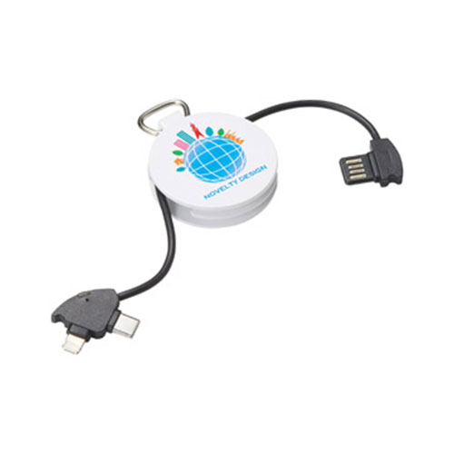
【提案書】
ラウンド充電コネクター
特徴
ケーブルを収納できてコンパクトに携帯できる、iPhone、Type-C、USB（給電）の3種対応充電コネクターです。オリジナル名入れプリントも格安で可能なため、ノベルティ用にも。
納期
納期スペース
仕様
カラー展開：ブラック・ホワイト 2色取混ぜ
素材：ABS
サイズ：φ46×12mm
包装：包装袋
お見積
お見積りスペース

Slide 25
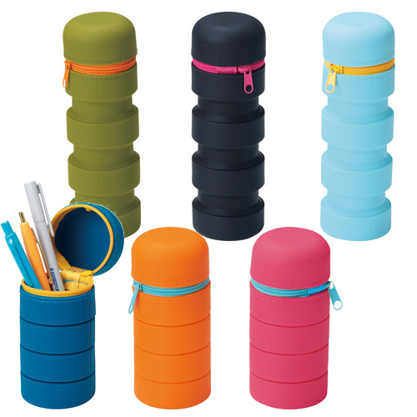
【提案書】
スタンドにもなるシリコンケース
特徴
伸ばしたり縮めたりすることができる上に自立させることも可能なため、ペン立てなどとしても活用できるシリコン製のマルチケースです。オシャレなクリアケース入りで特典用などにもおすすめ。
納期
納期スペース
仕様
カラー展開 ： オレンジ・グリーン・ネイビー・ピンク・ブラック・ブルー 6色 取混ぜ
素 材 ： シリコン
サイズ ： φ55×17mm(縮時/φ55×12mm)
包 装 ： 透明ケース
生産国 ： 中国
お見積
お見積りスペース

Slide 26
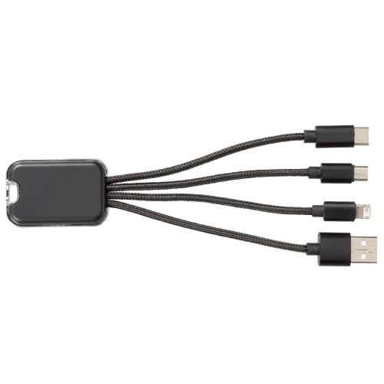
【提案書】
充電マルチコネクター
特徴
3種の充電コネクターとUSB給電コネクターがひとつになったシンプルなマルチ充電ケーブルです。オリジナルデザインによる名入れプリントも可能なアイテムですのでお気軽にご相談ください。
納期
納期スペース
仕様
カラー展開 ： 単色
素 材 ： ABS
サイズ ： 全長/約165mm
包 装 ： 包装袋
お見積
お見積りスペース

Slide 27
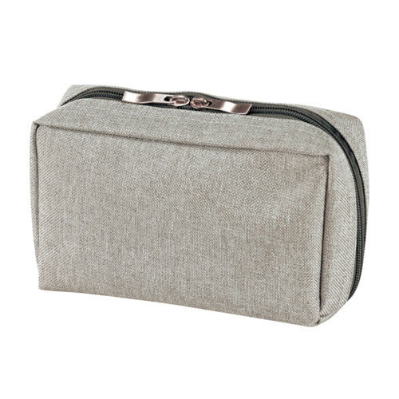
【提案書】
ガジェットポーチ
特徴
メッシュポケットやゴムバンド付きの内側は、さまざまな小物を綺麗に整理しつつたっぷり詰め込めるため、非常に便利なガジェットポーチ。外見はシンプルデザインな点も高ポイント！
納期
納期スペース
仕様
素 材 ： ポリエステル
サイズ ： 170×65×110mm
包 装 ： ポリ袋入
お見積
お見積りスペース

Slide 28
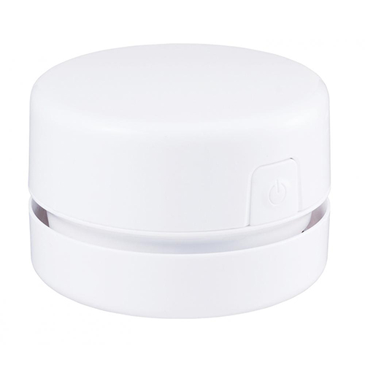
【提案書】
卓上コンパクトクリーナー
特徴
デスク周りのお掃除にとっても役立つ、手の平サイズで持ち歩きにも便利なコンパクトクリーナーです。オリジナル名入れも可能なアイテムですので、ノベルティ用等にもおすすめです。
納期
納期スペース
仕様
素材：本体/ABS樹脂・ポリプロピレン ブラシ部/ナイロン お手入れブラシ/ポリプロピレン・ナイロン
サイズ：本体/直径8.3cm 高さ5.8cm お手入れブラシ/全長約5.5cm
重量：107.8g
包装：化粧箱入り
備考：単3形アルカリ乾電池2本使用(別売)
お見積
お見積りスペース

Slide 29
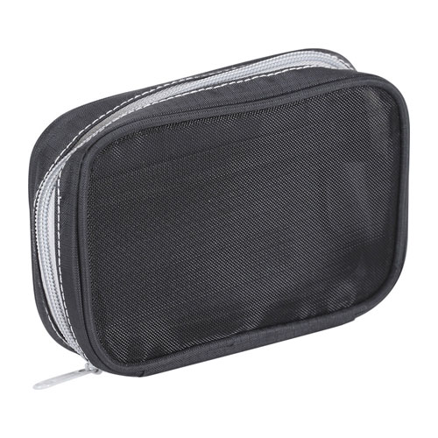
【提案書】
ハーフメッシュポーチ
特徴
片面メッシュ素材で中身がひと目で見られる上、中にはポケットも付いているため綺麗に整理して物を入れておける便利な多機能ポーチです。名入れ可能なためノベルティグッズ用にもおすすめ。
納期
納期スペース
仕様
素 材 ： ポリエステル・鉄
サイズ ： 150×40×100mm
包 装 ： ポリ袋入
お見積
お見積りスペース

Slide 30
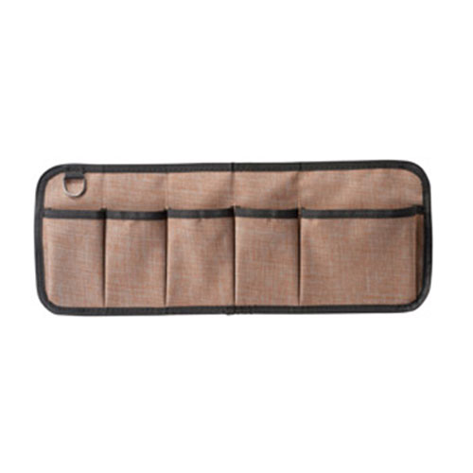
【提案書】
変身フラットポケット
特徴
メイク道具をはじめ小物の整理には非常に役立つマルチポケットスタンドです。表と裏でポケットのサイズが異なる上、たたみ方で幅を変えることも可能なためシーンに合わせて使い分けられます。
商品写
納期
納期スペース
仕様
素材：ポリエステル・紙・ステンレス
サイズ：170×450mm
包装：包装袋
生産国：中国
備考：ネイビー・ブラウン 2色取混ぜ
お見積
お見積りスペース

Slide 31
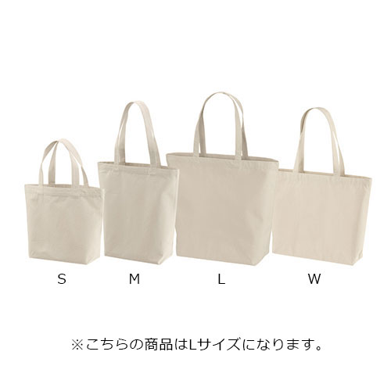
【提案書】
レギュラーキャンバストートバッグ(L)
特徴
お買い物などでもたっぷり入れられて便利なトートバッグ。生地は耐久性に優れたキャンバス素材のため使い勝手も抜群！豊富なカラーバリエーションから自由にお選びいただけます。
商品写
納期
納期スペース
仕様
カラー展開：全20色
素材：綿100％（キャンバス）280g/平方メートル 8.3oz/yd2
サイズ：横330×縦400×奥行150mm、持ち手の長さ580mm
容量：15L
お見積
お見積りスペース

Slide 32
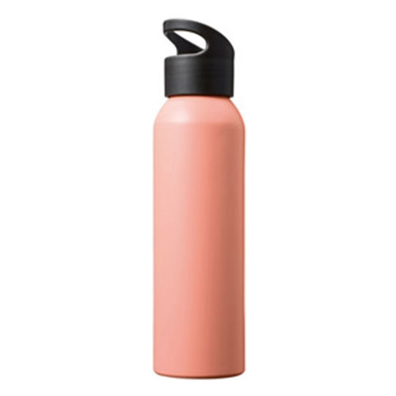
【提案書】
ループキャップアルミボトル600ml
特徴
ループキャップが見た目にもおしゃれな上に便利なボトルです。素材は超軽量なアルミの使用しているため持ち歩きも楽々できるのが特徴。イベント等でのノベルティ用にもおすすめです。
商品写真
納期
納期スペース
仕様
サ イ ズ：φ65×250mm
素 材 : アルミニウム・PP・シリコン
容 量 : 600ml
備 考 : グリーン・ピンク・ブルー 3色取混ぜ
お見積
お見積りスペース

